Slide 1



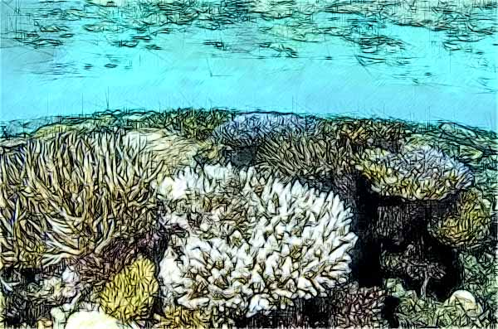
ARRECIFES DE CORAL
( 1 )
AUSTRALIA

Slide 2

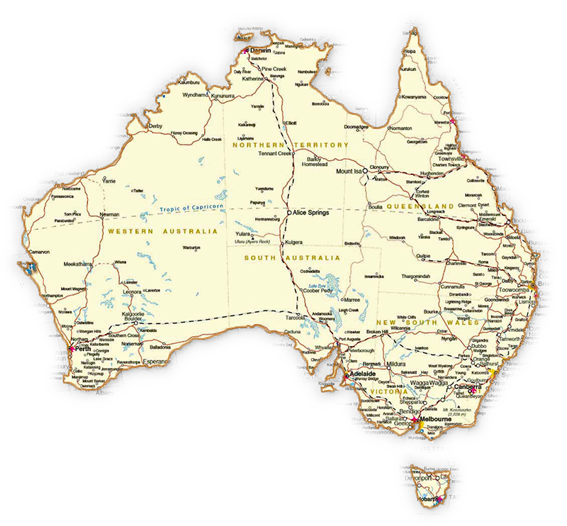
Arrecifes de coral
Australia

Slide 3
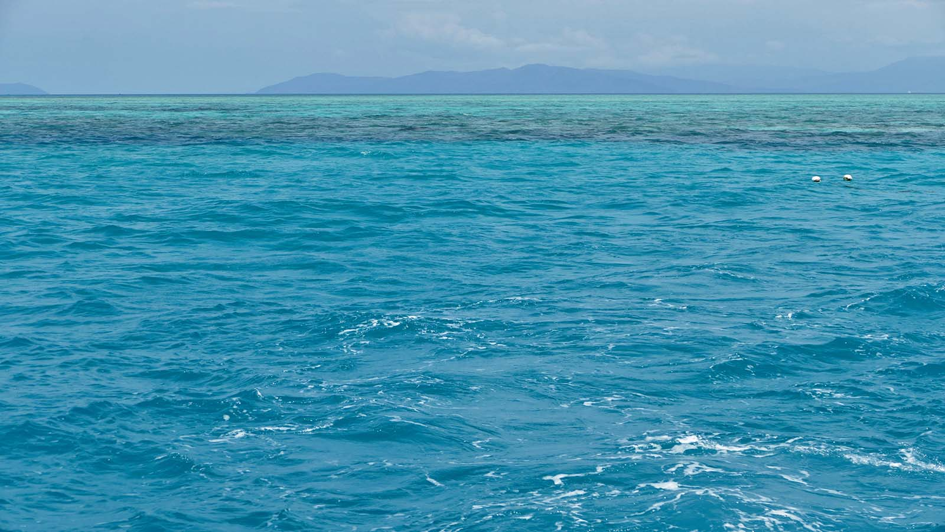
Photo © Hudec Ivan

Slide 4
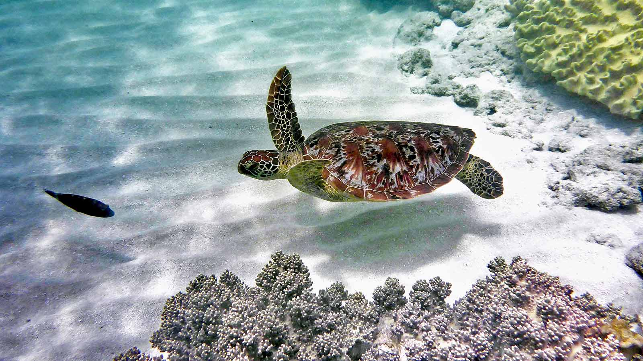
Photo © Hudec Ivan

Slide 5
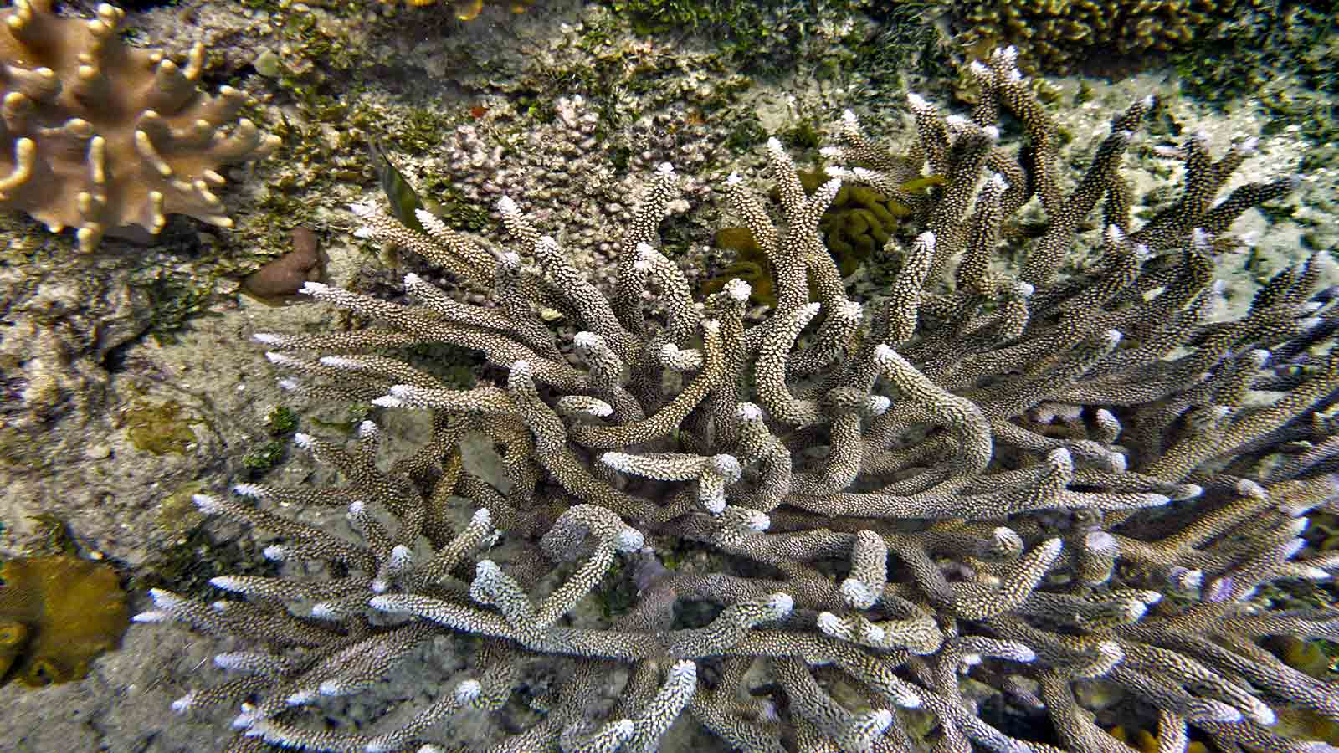
Photo © Hudec Ivan

Slide 6
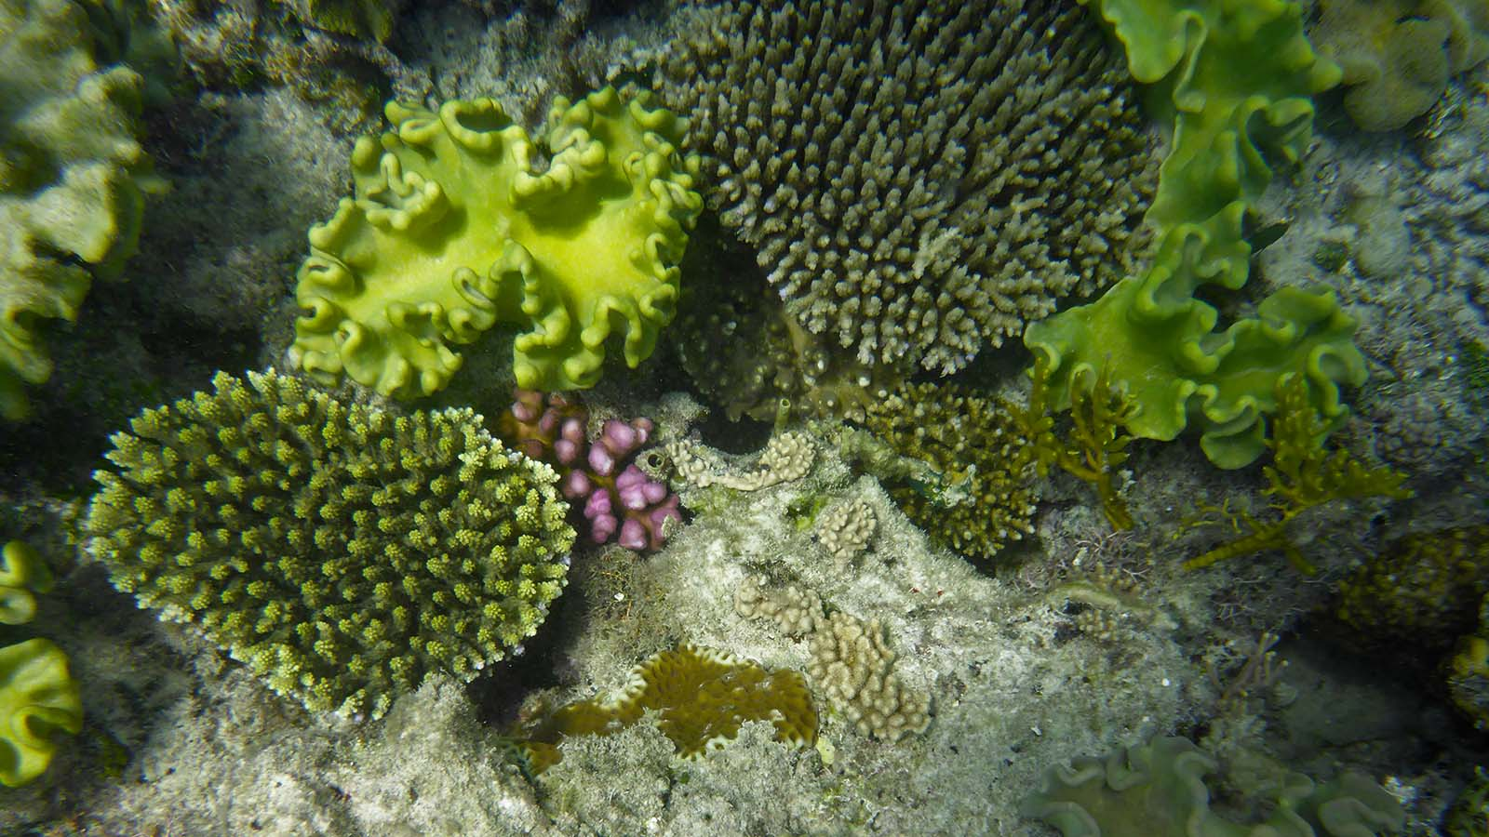
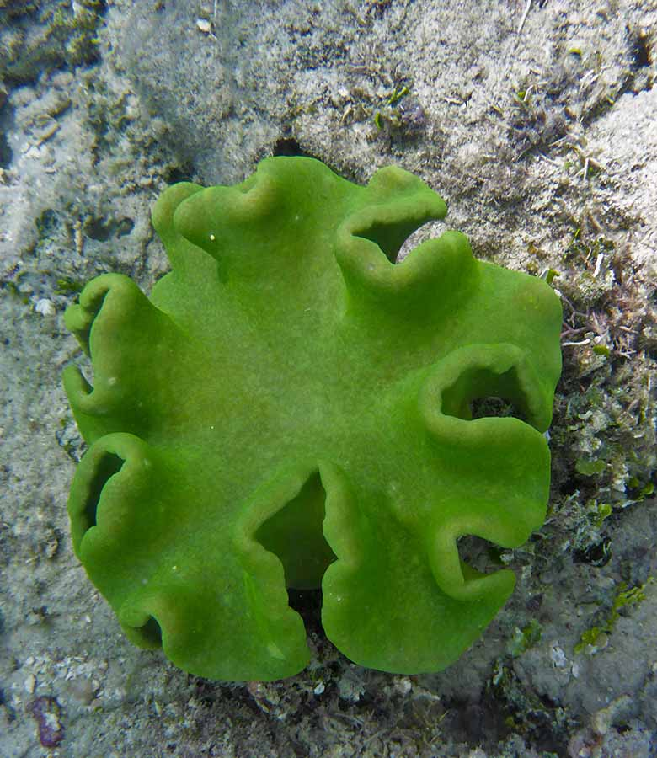
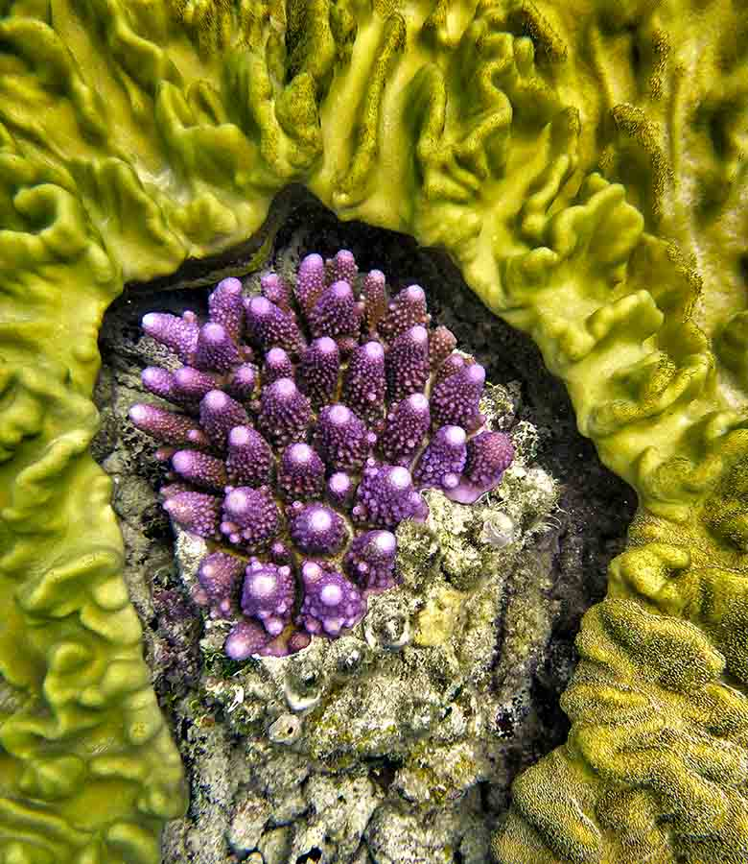
Photo © Hudec Ivan
Photo © Hudec Ivan
Photo © Hudec Ivan

Slide 7
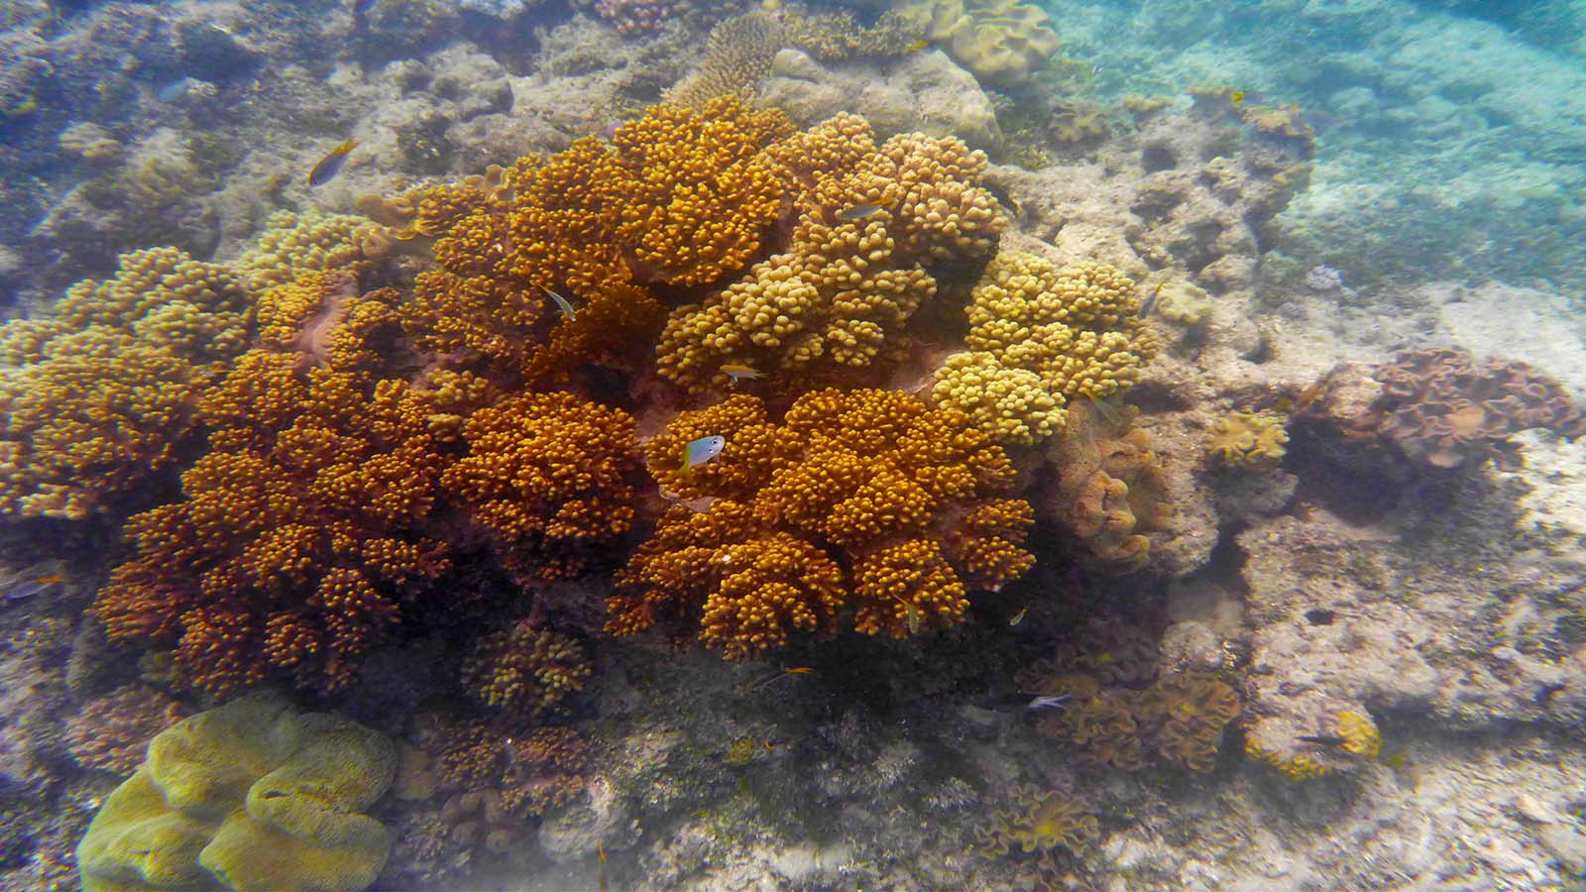
Photo © Hudec Ivan

Slide 8
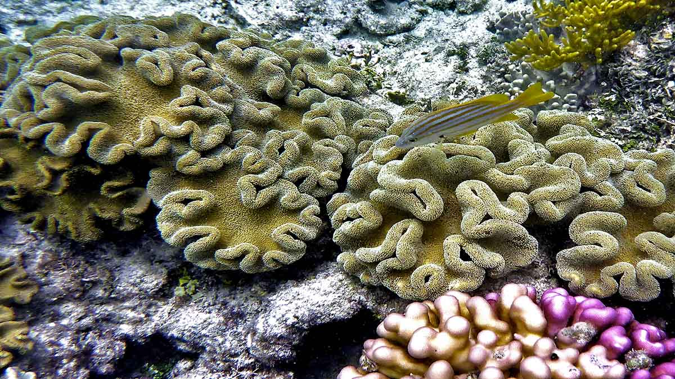
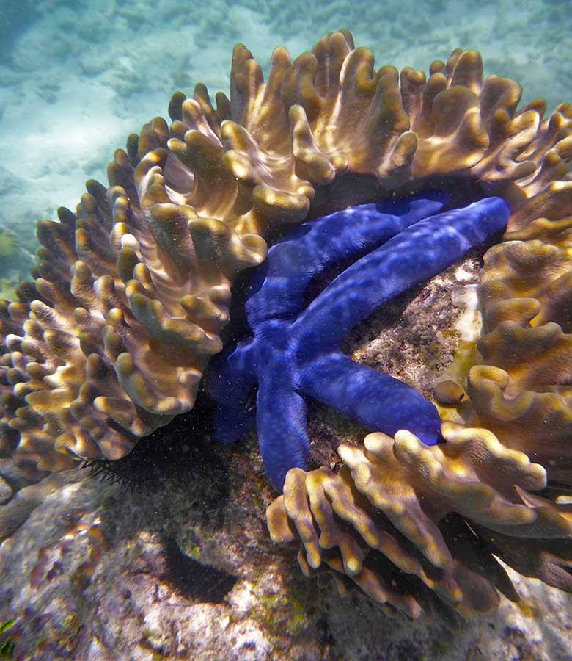
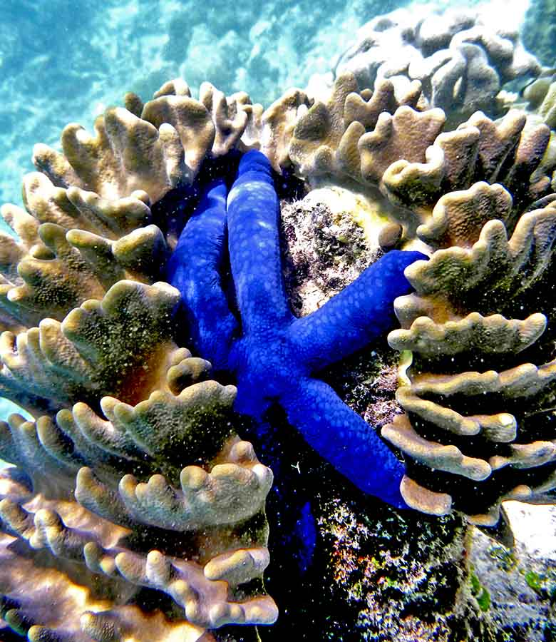
Photo © Hudec Ivan
Photo © Hudec Ivan
Photo © Hudec Ivan

Slide 9
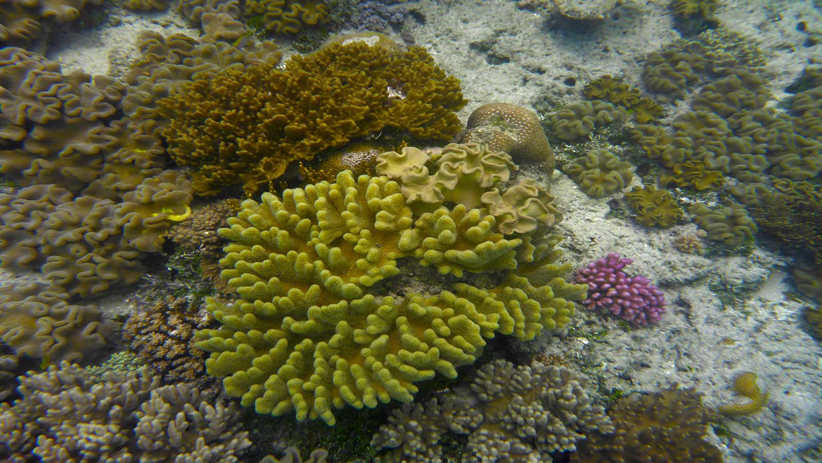
Photo © Hudec Ivan

Slide 10
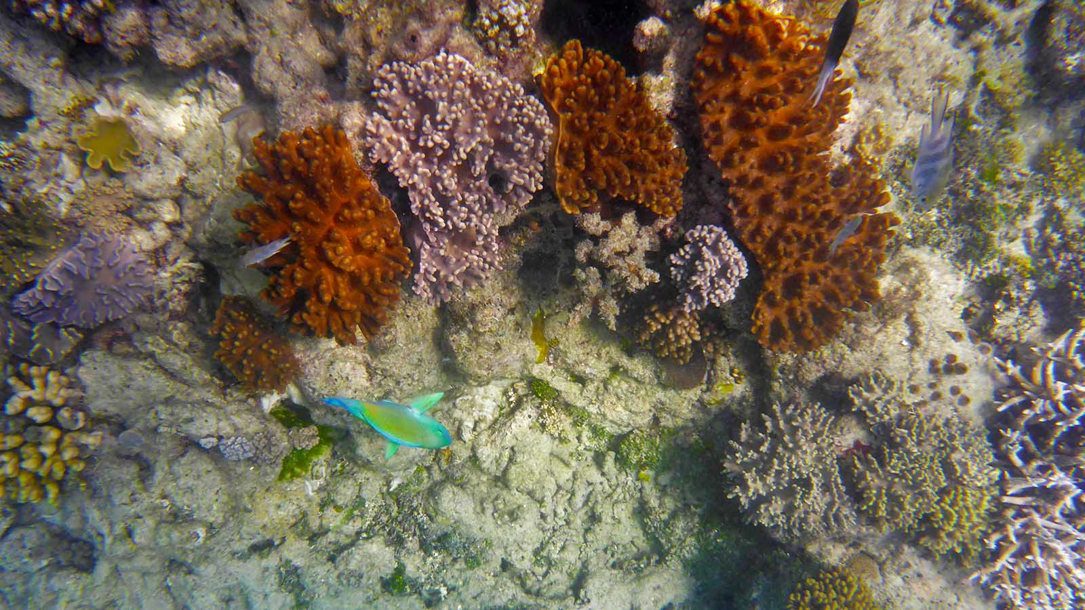
Photo © Hudec Ivan

Slide 11
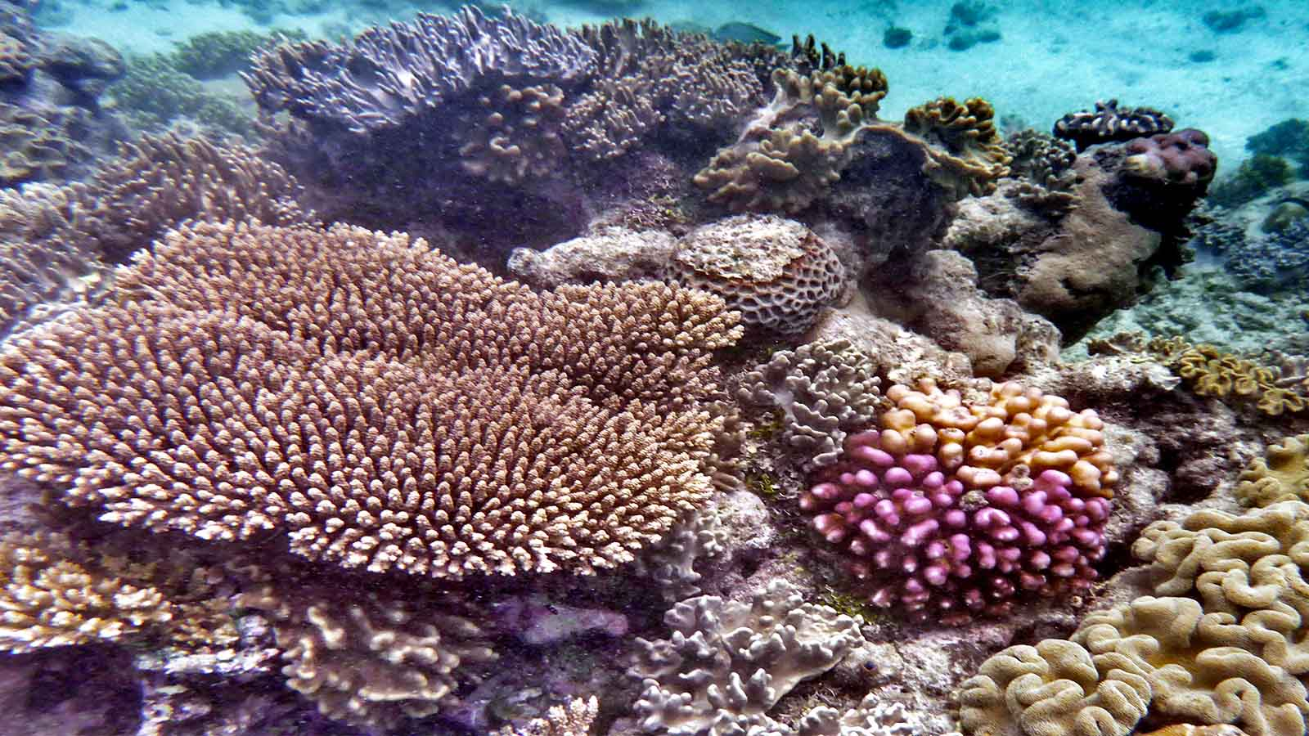
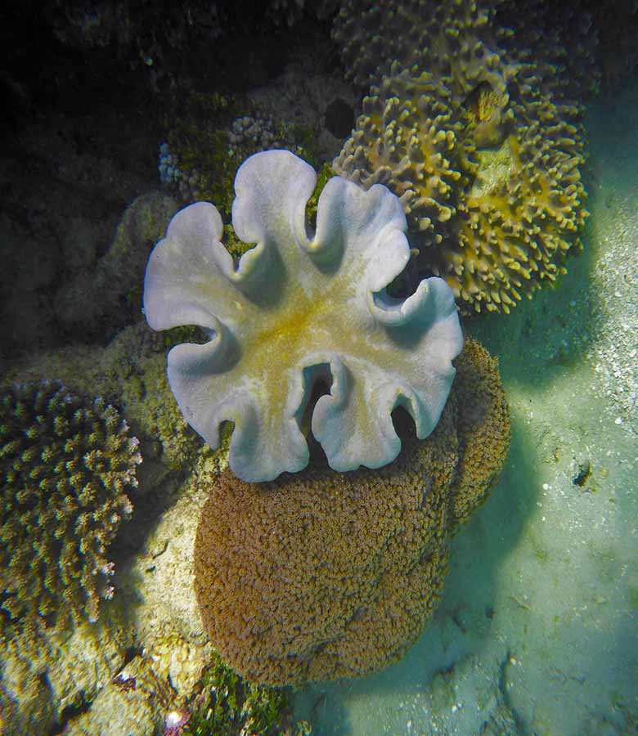
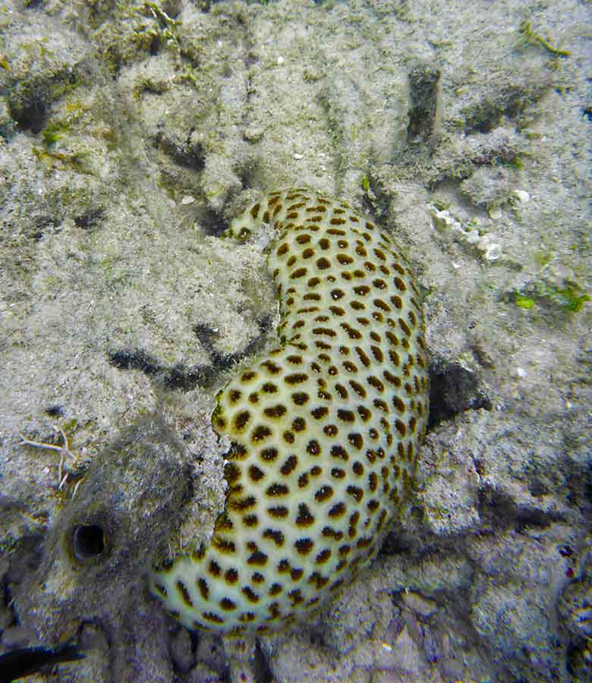
Photo © Hudec Ivan
Photo © Hudec Ivan
Photo © Hudec Ivan

Slide 12
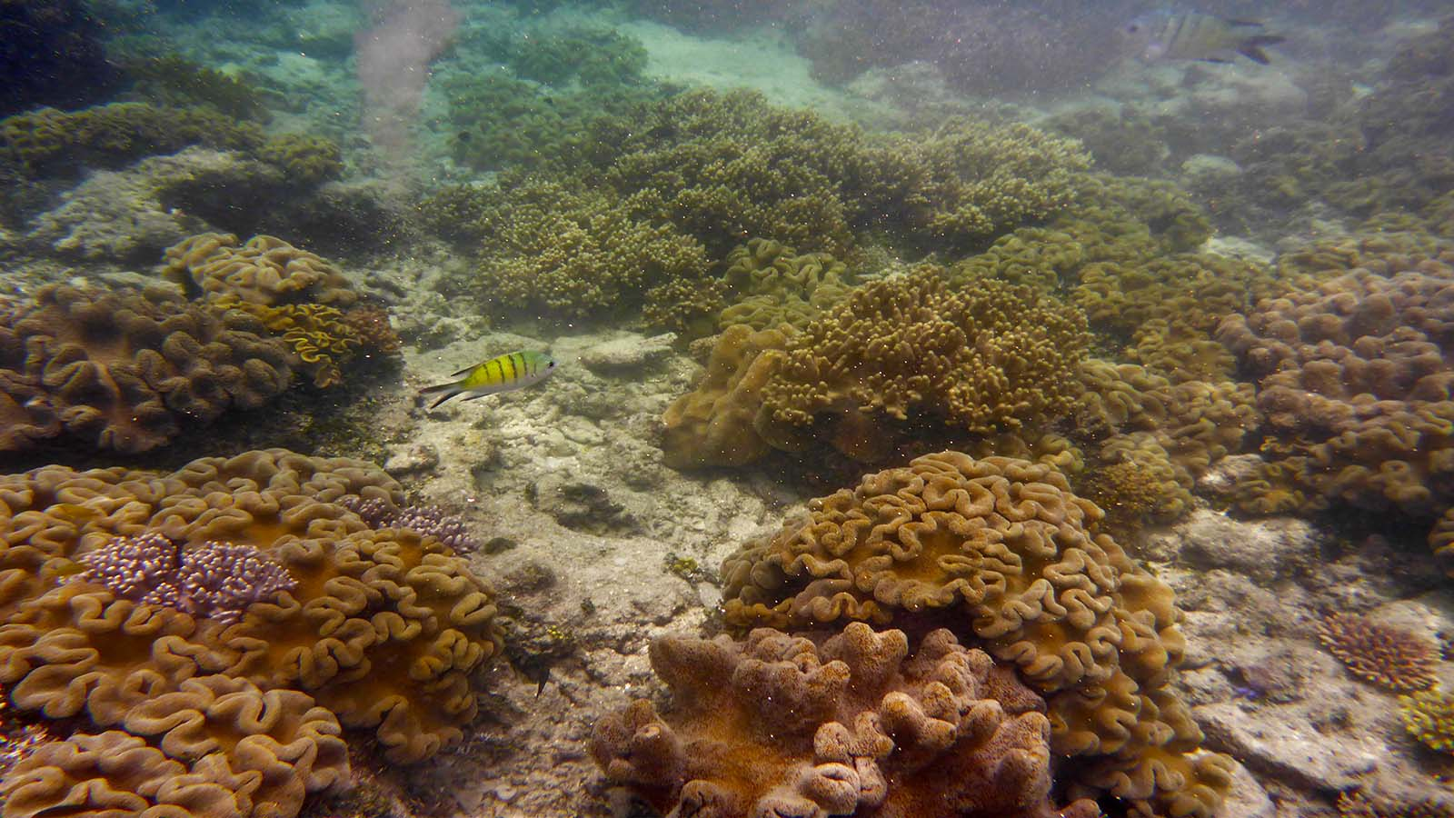
Photo © Hudec Ivan

Slide 13
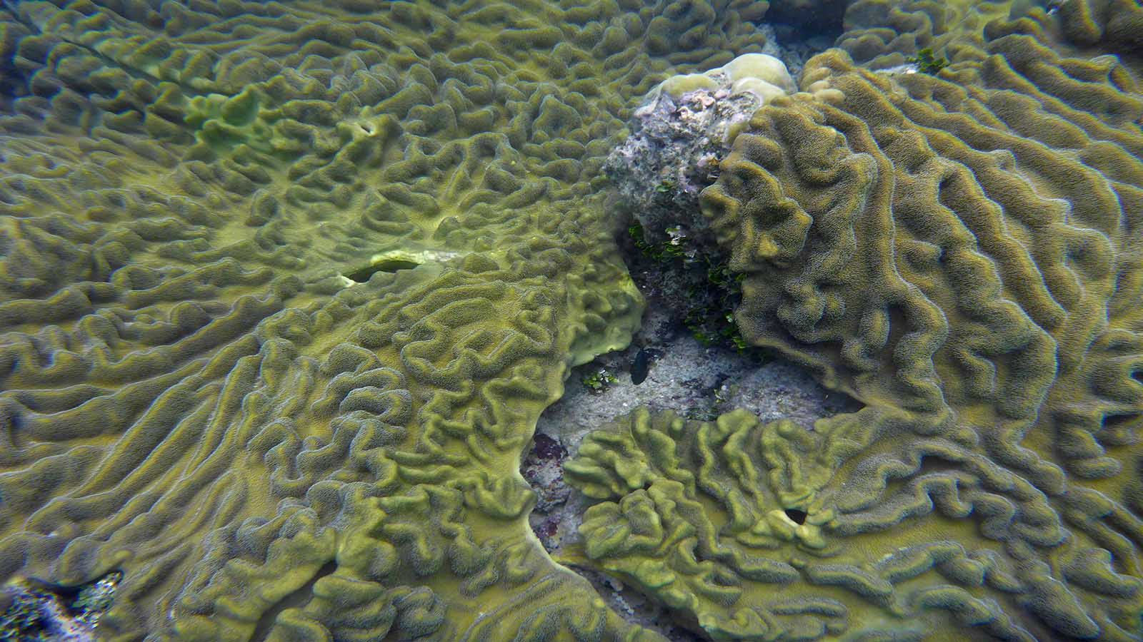
Photo © Hudec Ivan

Slide 14
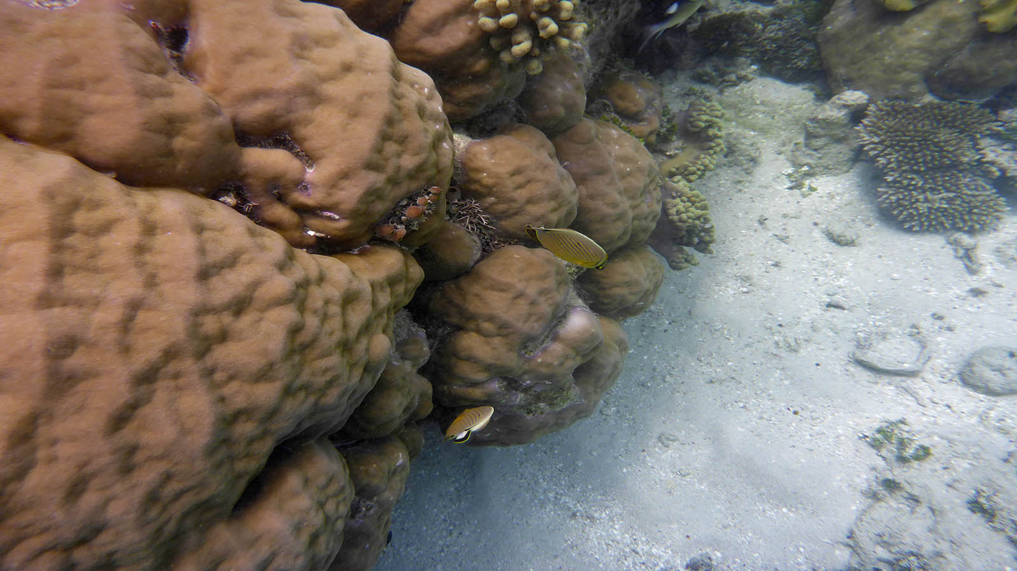
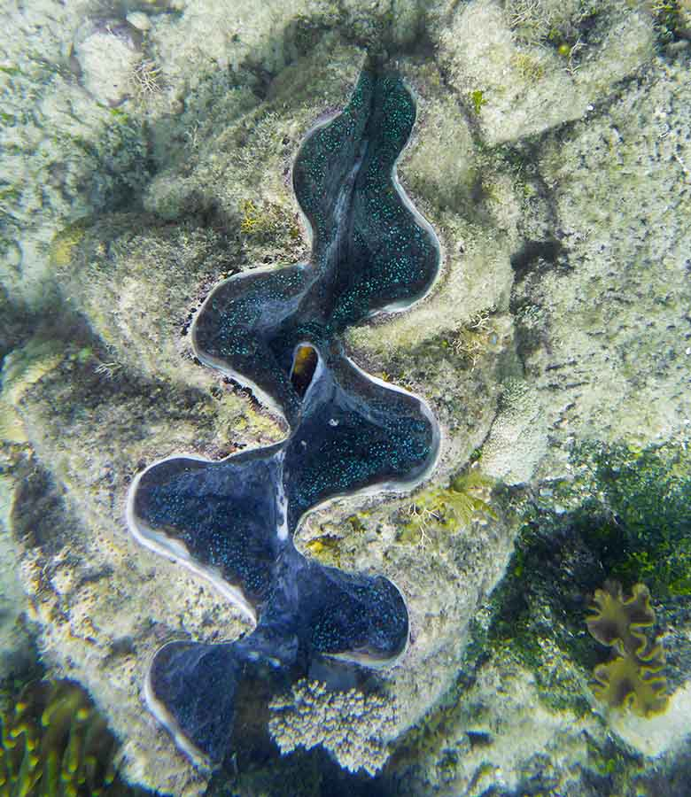
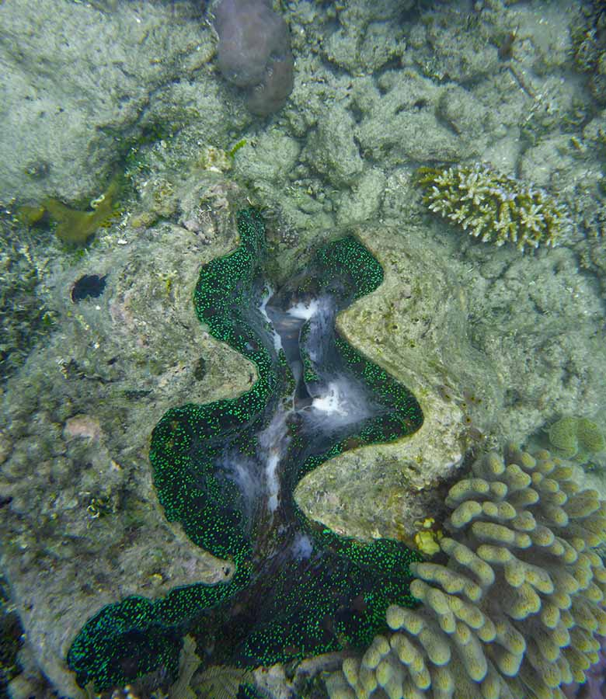
Photo © Hudec Ivan
Photo © Hudec Ivan
Photo © Hudec Ivan

Slide 15
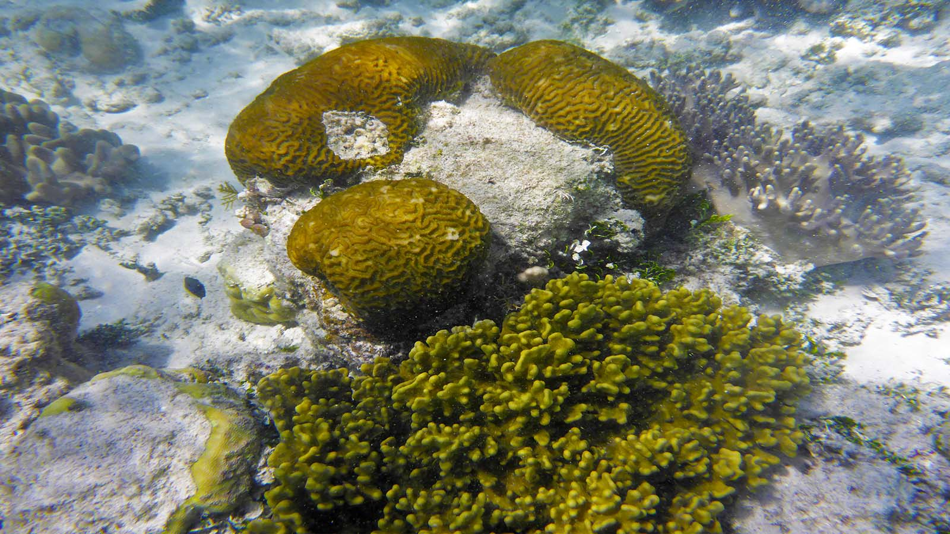
Photo © Hudec Ivan

Slide 16
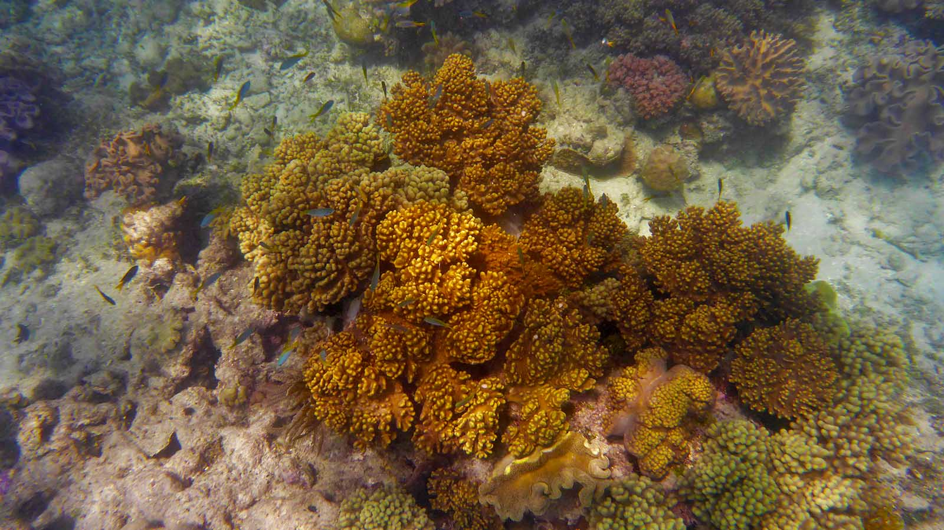
Photo © Hudec Ivan

Slide 17
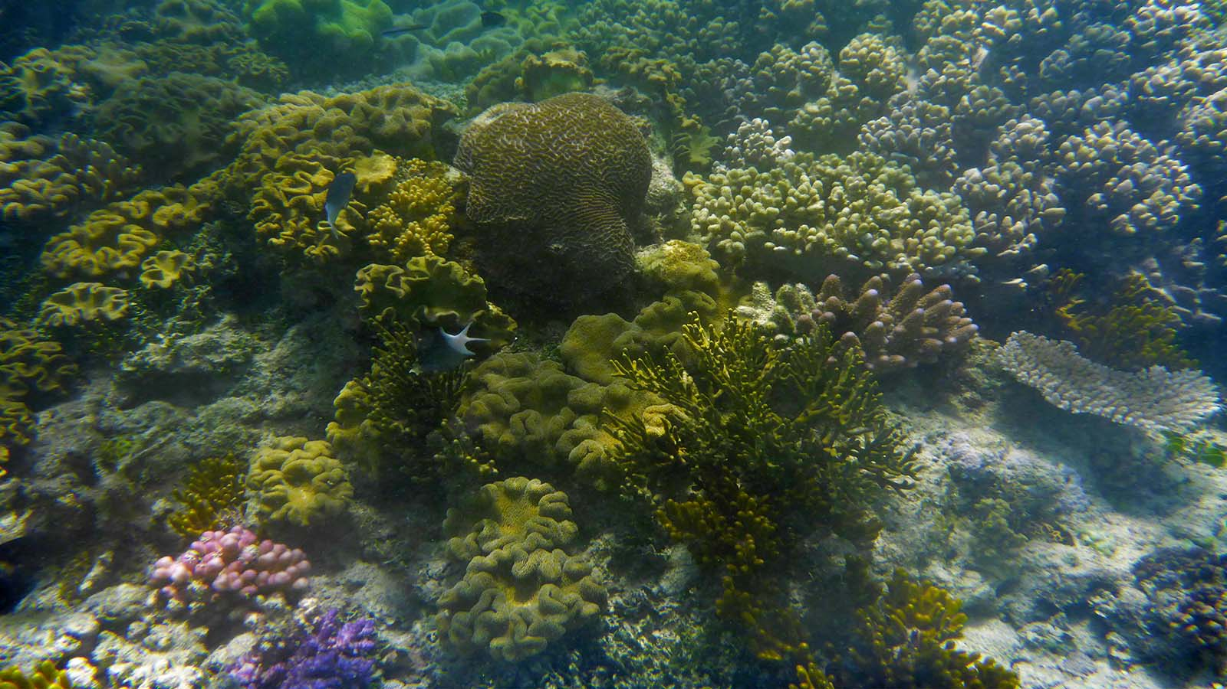
Photo © Hudec Ivan

Slide 18
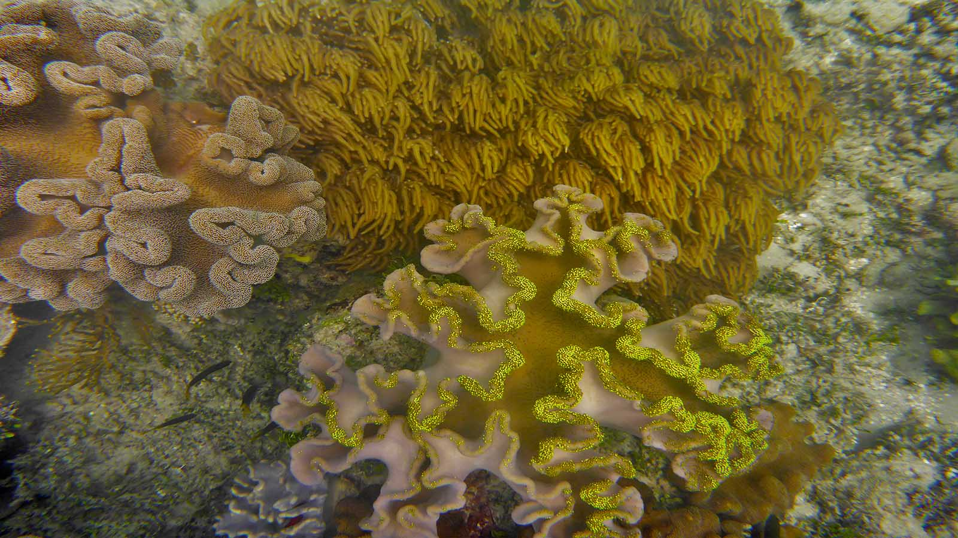
Photo © Hudec Ivan

Slide 19
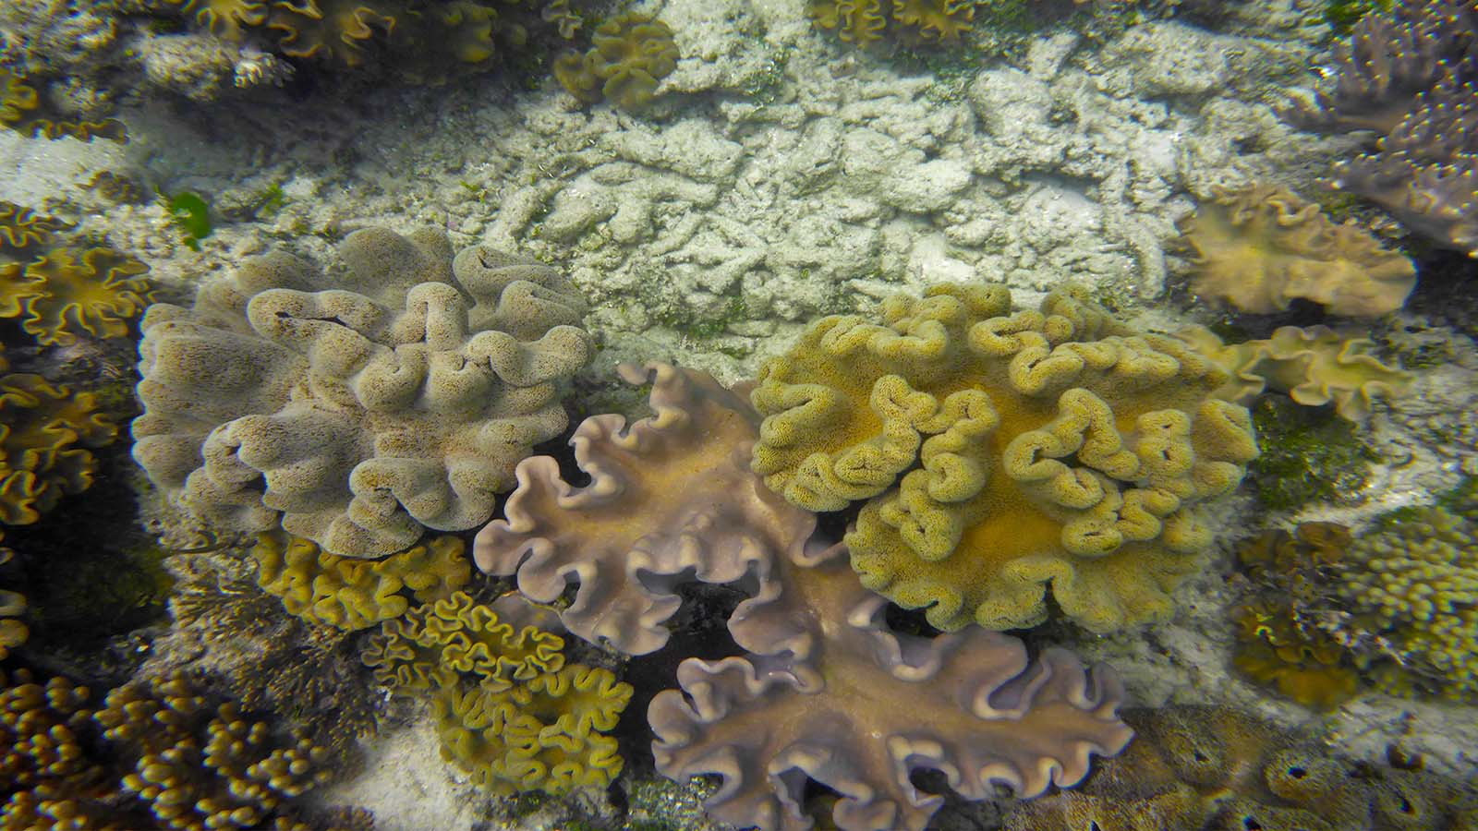
Photo © Hudec Ivan

Slide 20
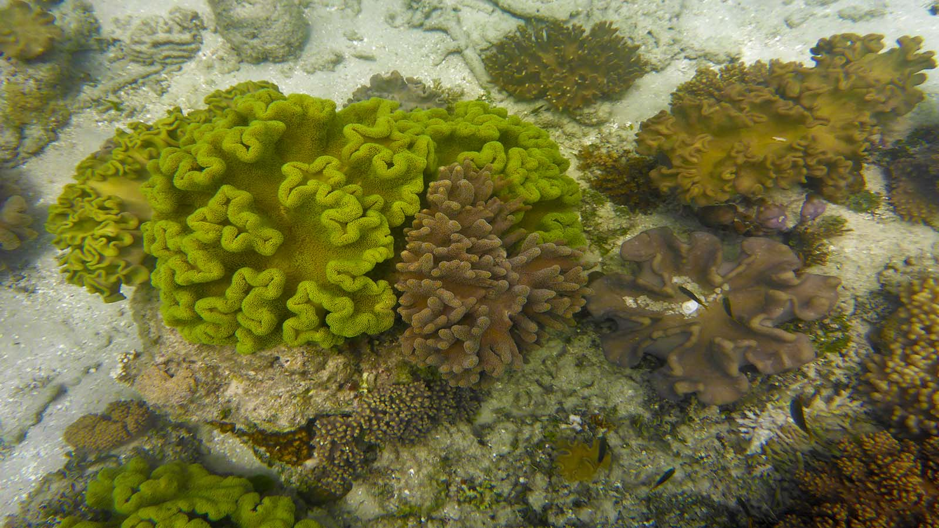
Photo © Hudec Ivan

Slide 21
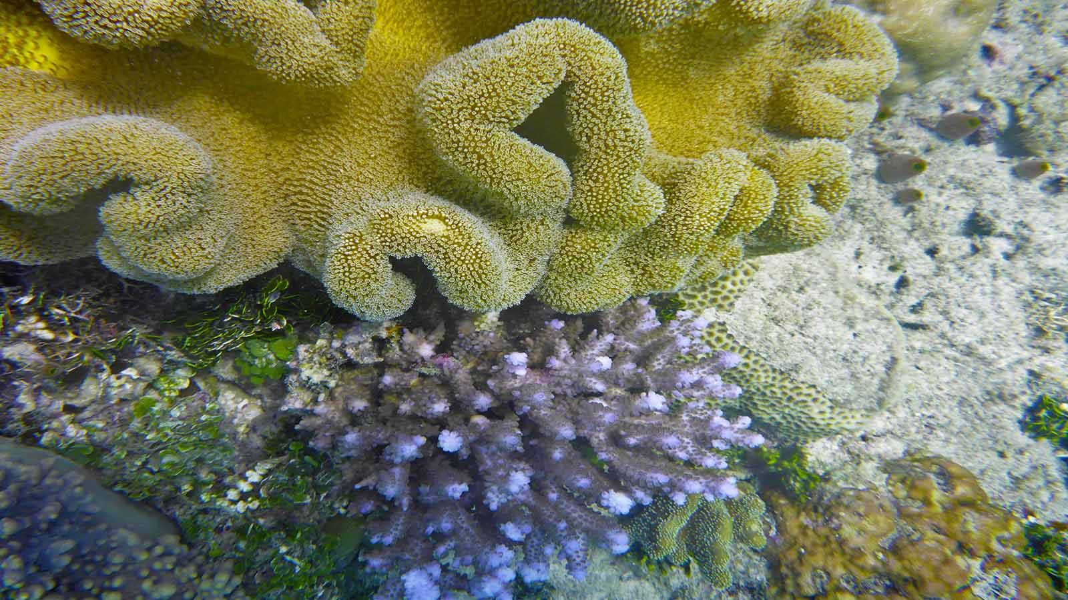
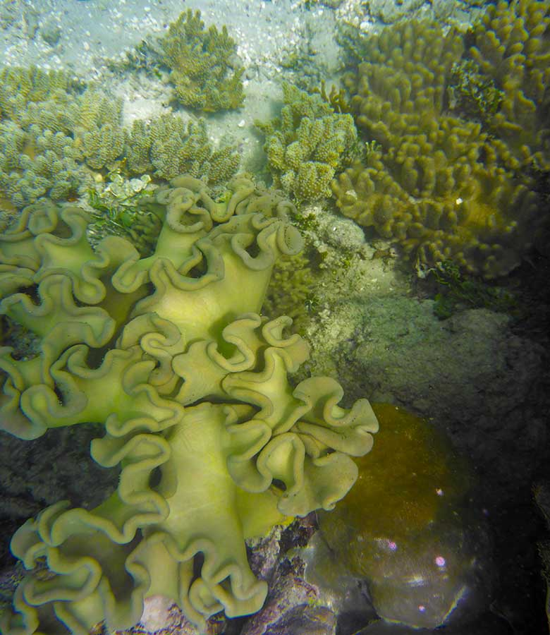
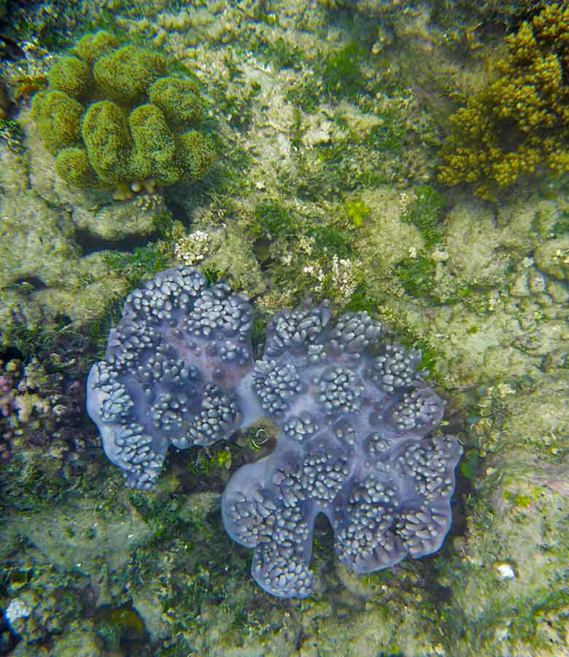
Photo © Hudec Ivan
Photo © Hudec Ivan
Photo © Hudec Ivan

Slide 22
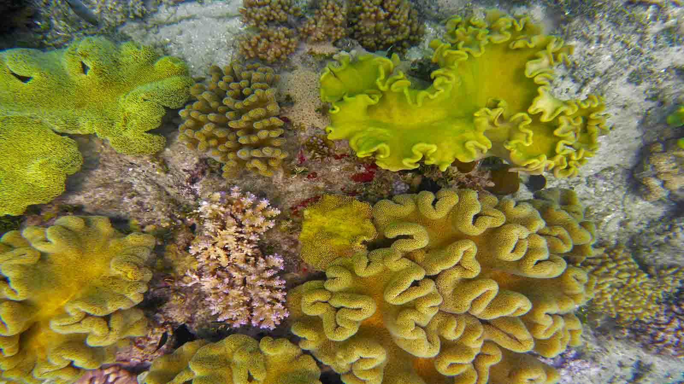
Photo © Hudec Ivan

Slide 23
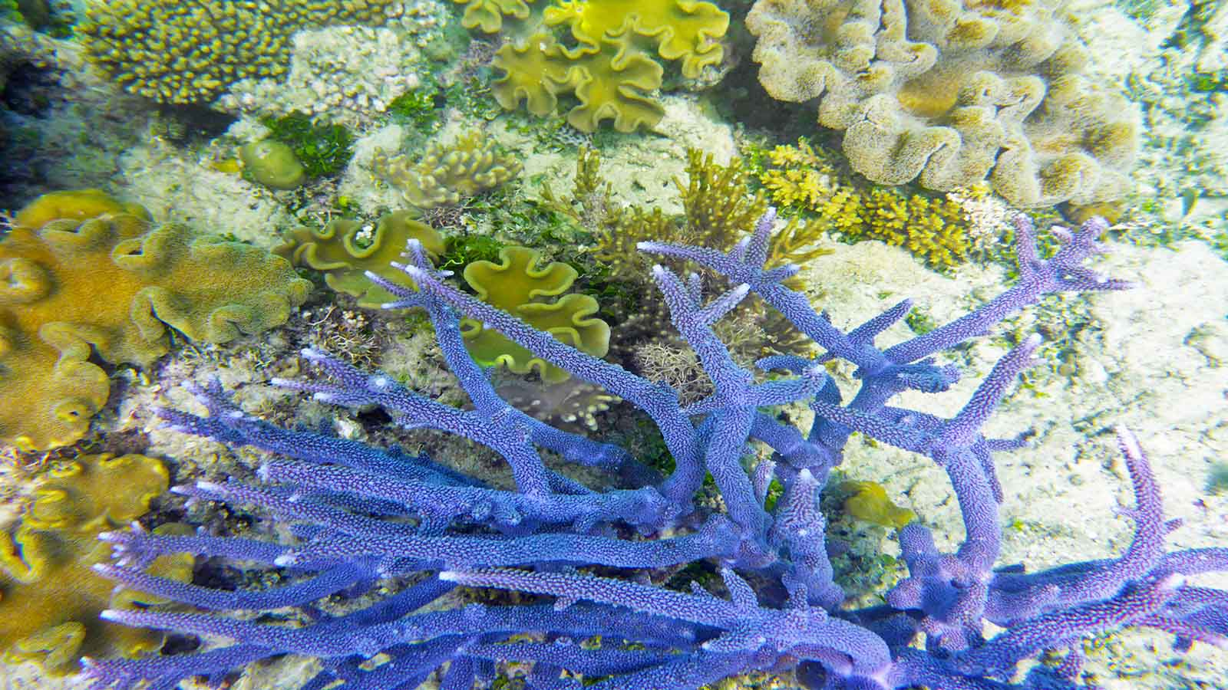
Photo © Hudec Ivan

Slide 24
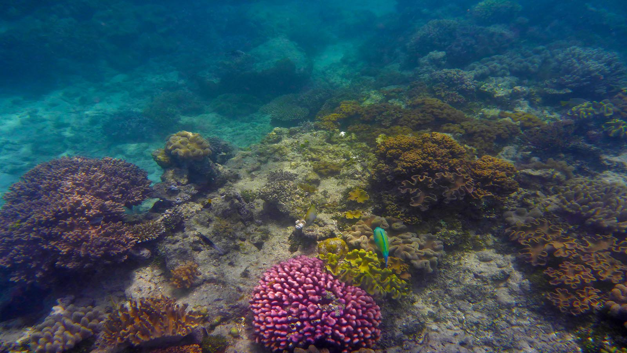
Photo © Hudec Ivan

Slide 25
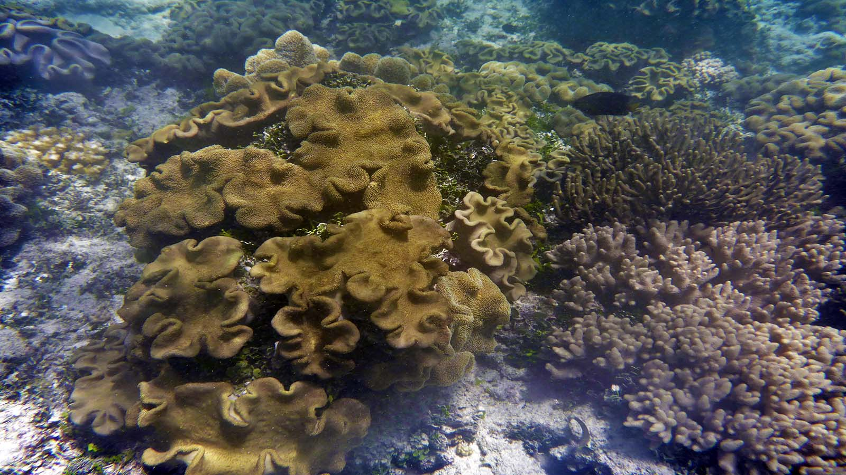
Photo © Hudec Ivan

Slide 26
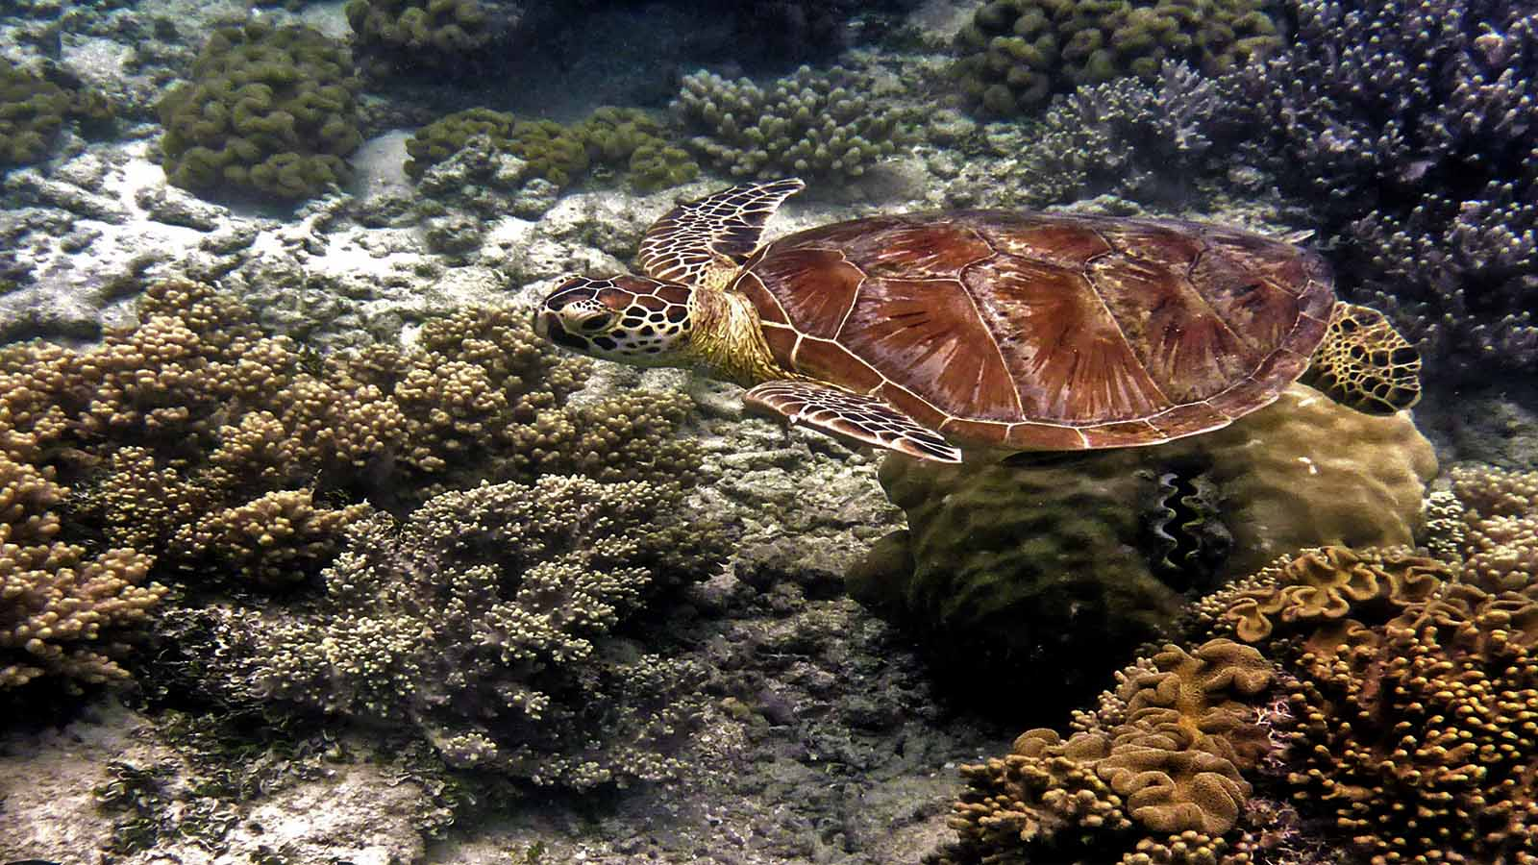
Photo © Hudec Ivan

Slide 27
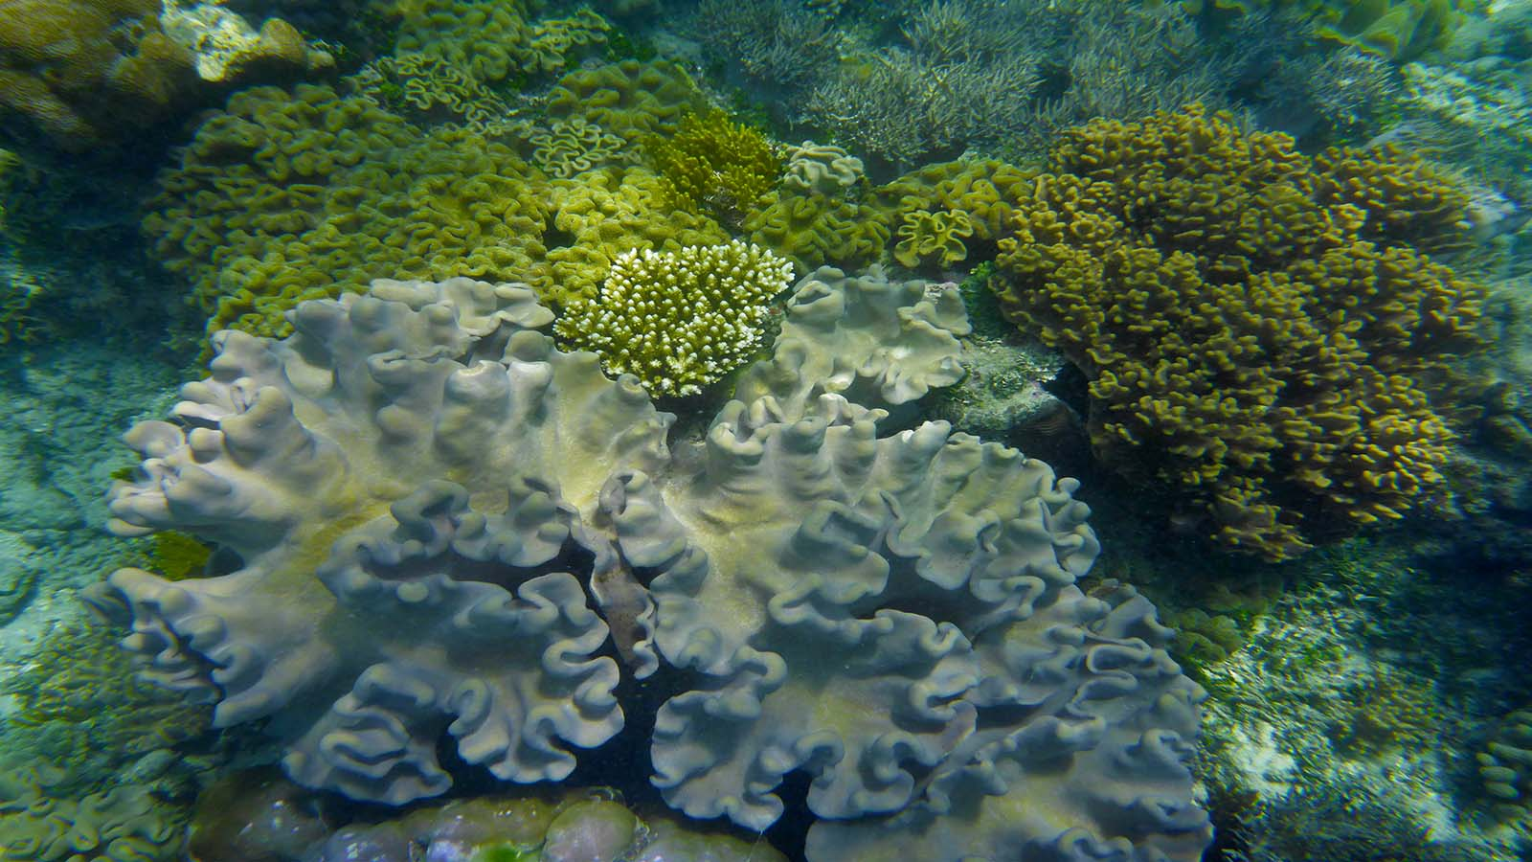
Photo © Hudec Ivan

Slide 28
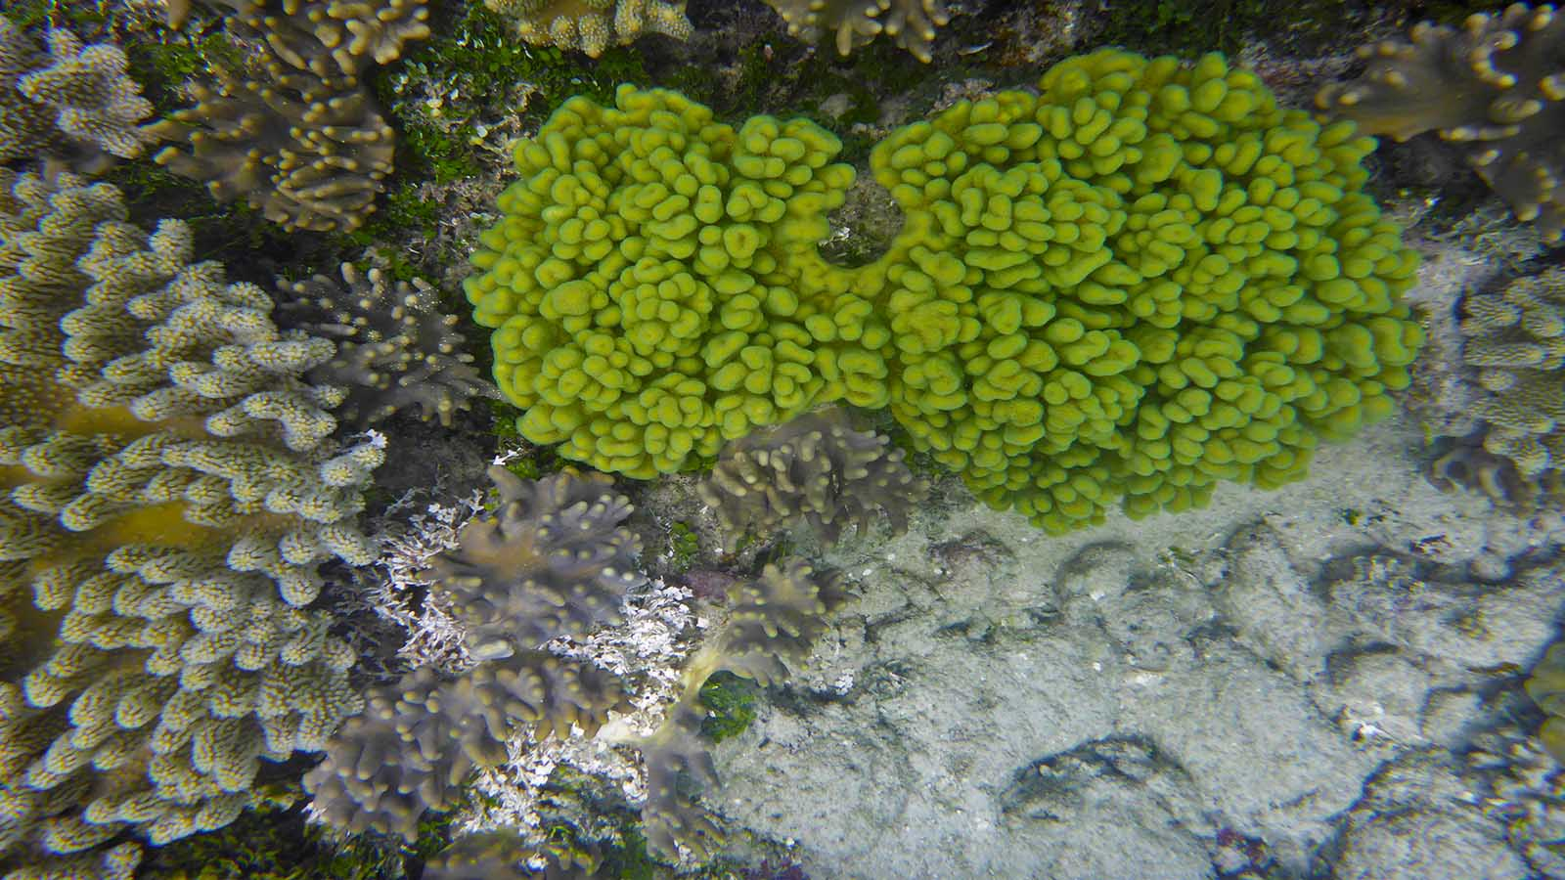
Photo © Hudec Ivan

Slide 29
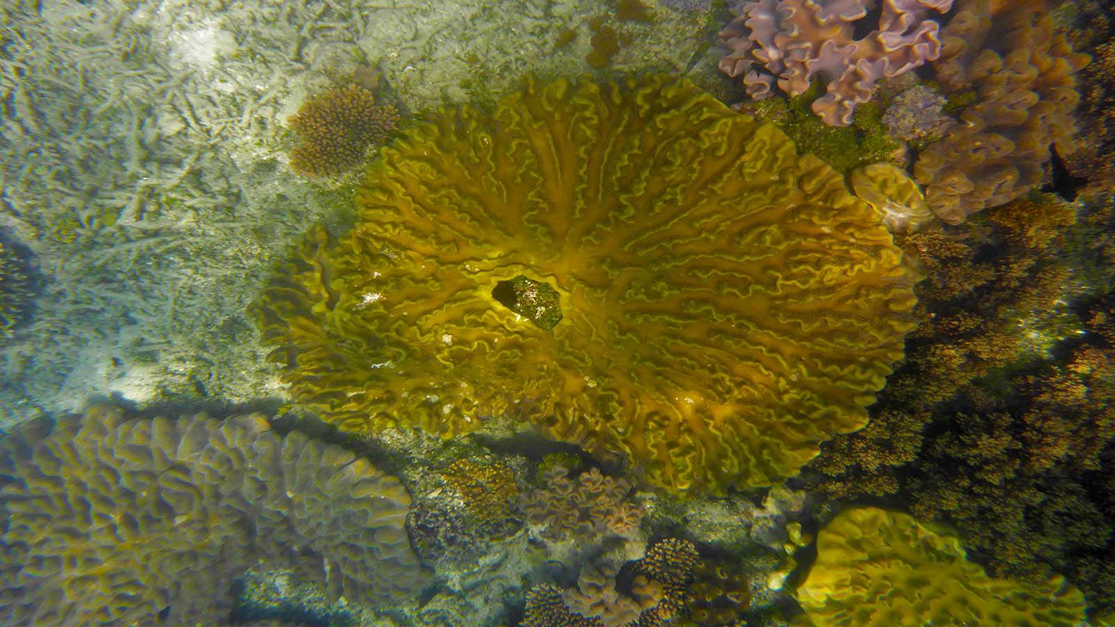
Photo © Hudec Ivan

Slide 30
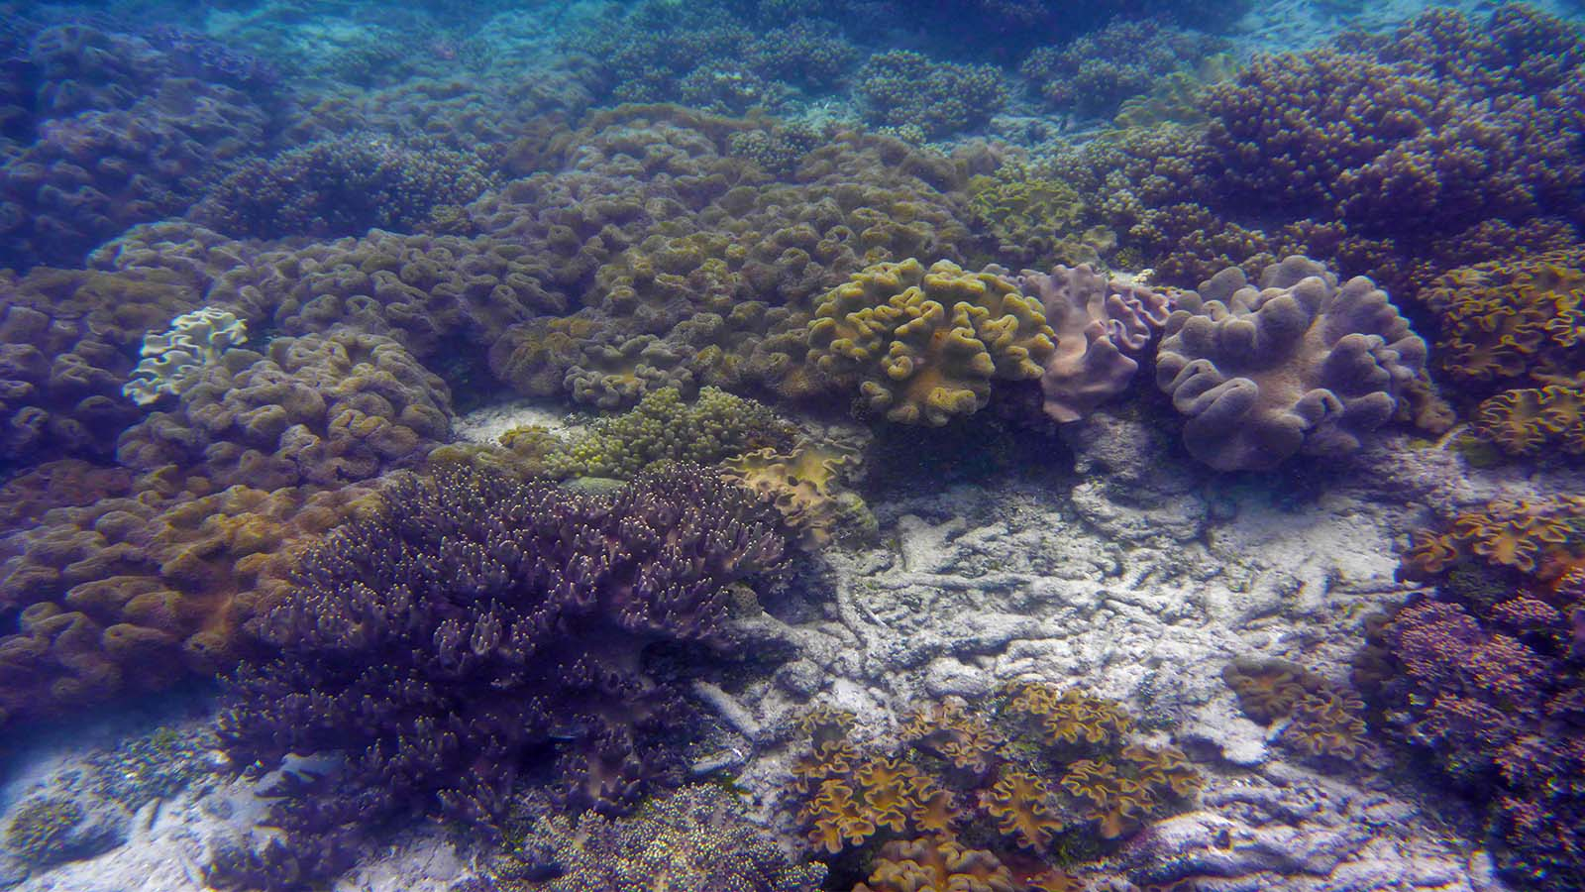
Photo © Hudec Ivan

Slide 31
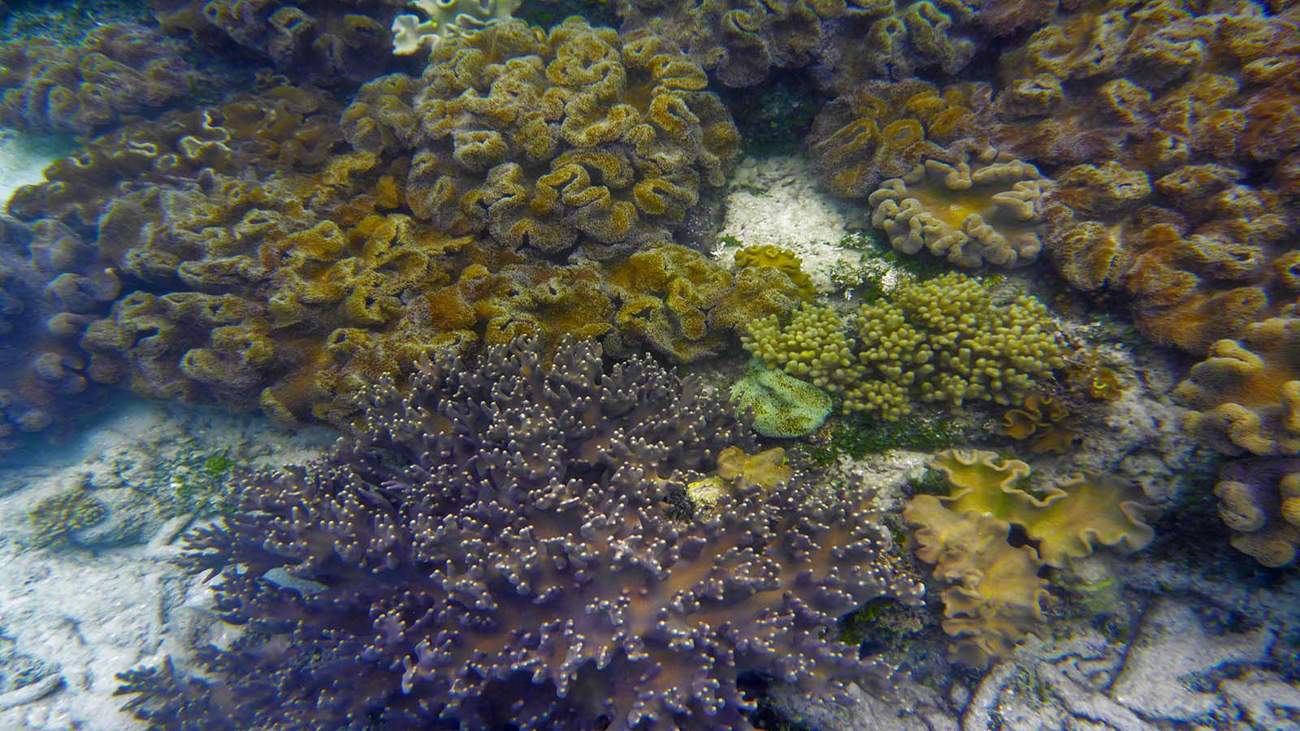
Photo © Hudec Ivan

Slide 32
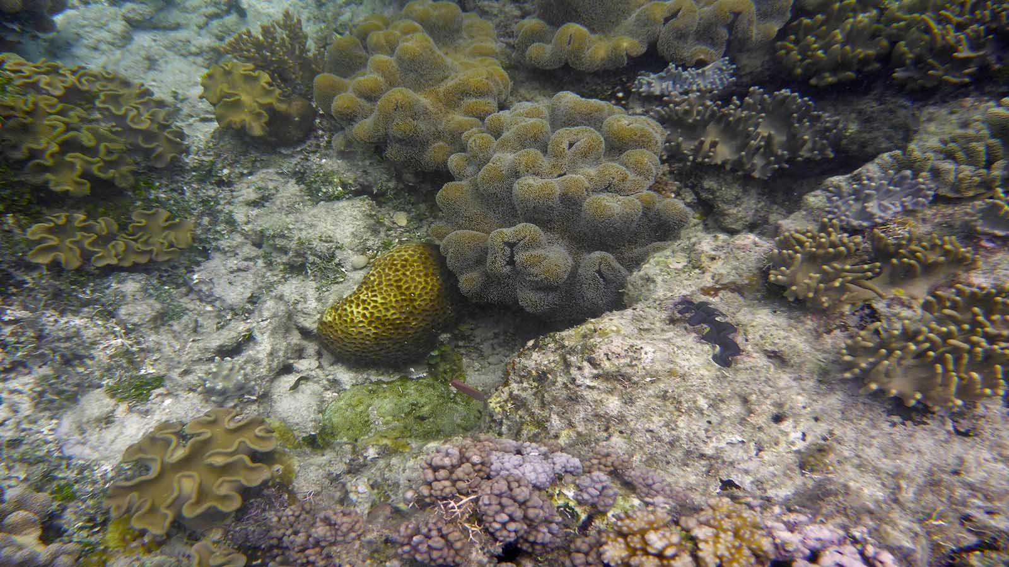
Photo © Hudec Ivan

Slide 33
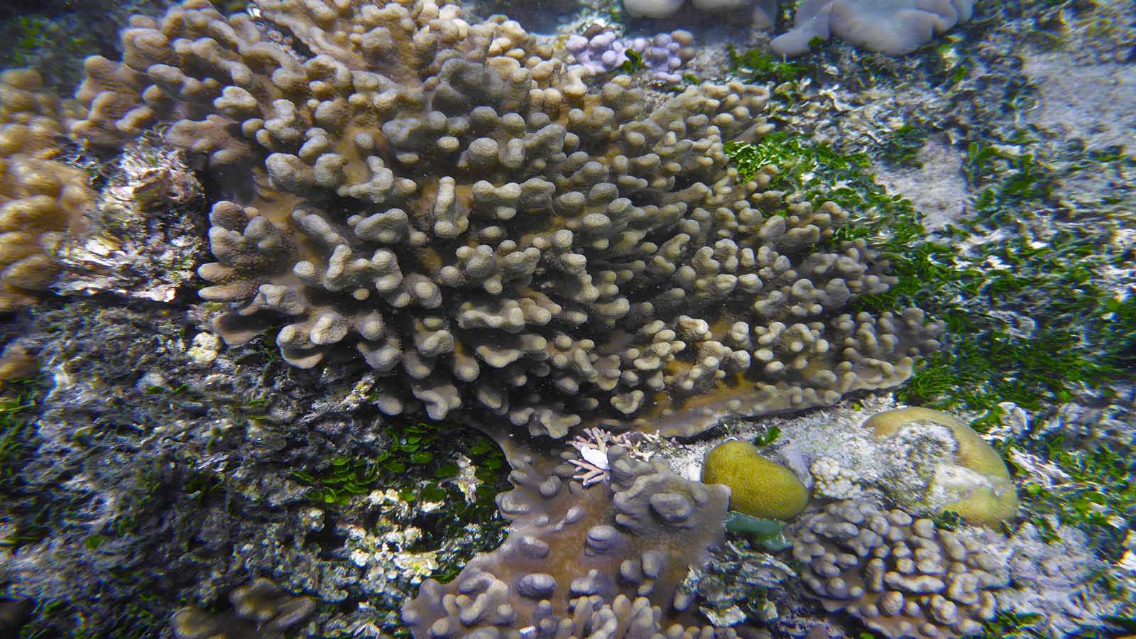
Photo © Hudec Ivan

Slide 34
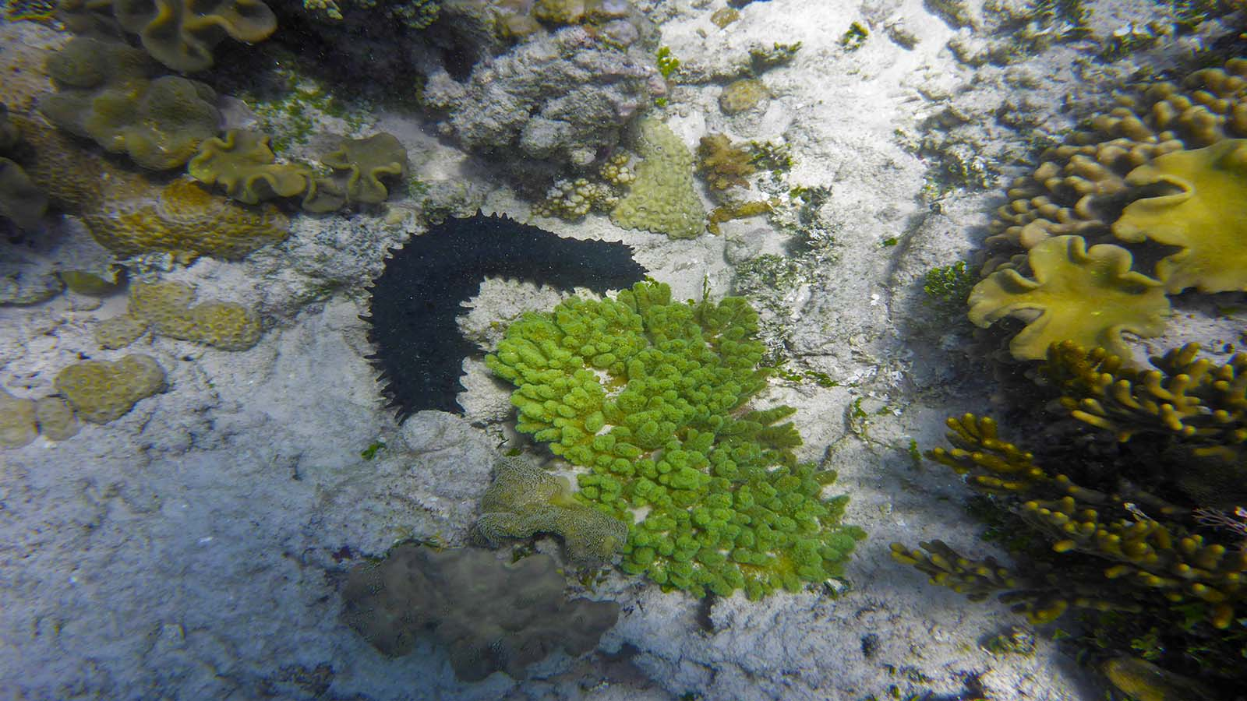
Photo © Hudec Ivan

Slide 35

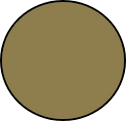


Sin ánimo de lucro !
Música : Chromatic Player Paul - Blue Bayou
Fotos : Hudec Ivan
Compilacion : Steve Rumpler
pista2011@gmail.com
Año : 2020
Gracias por sus comentarios sobre la presentación...

Slide 36







¿Te ha gustado?
Puedes ver más entrando
Aquí
Además puedes recibir powerpoints en tu correo electrónico suscribiéndote aquí:

